Slide 1
Peiner Straße
Von Joost Merlin Moritz Jonathan

Slide 2
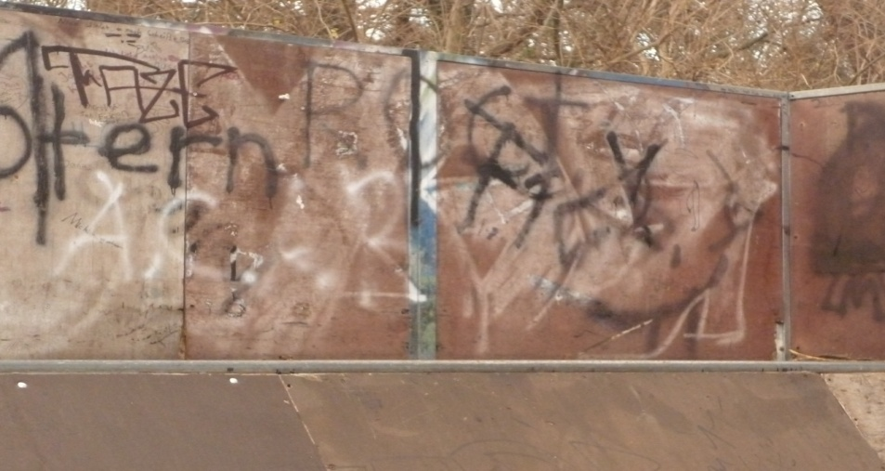
Bahnhof
SkatePark

Slide 3
Altersheim

Slide 4
Restaurants

Slide 5
Einkaufsmöglichkeiten

Slide 6
Sitzecke bei NAVO

Slide 7
Altes Postamt

Slide 8
Kreuzung

Slide 9
Beschmutzungen

Slide 10
Grasfläche bei Kretschmans

Slide 11
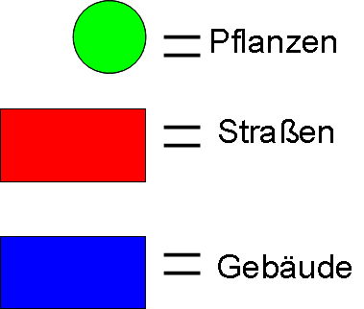
Verbesserungsvorschläge

Slide 12
Vielen Dank für Ihre Aufmerksamkeit

